Slide 1
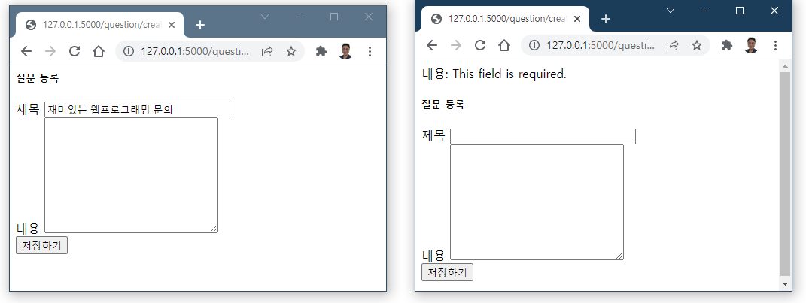
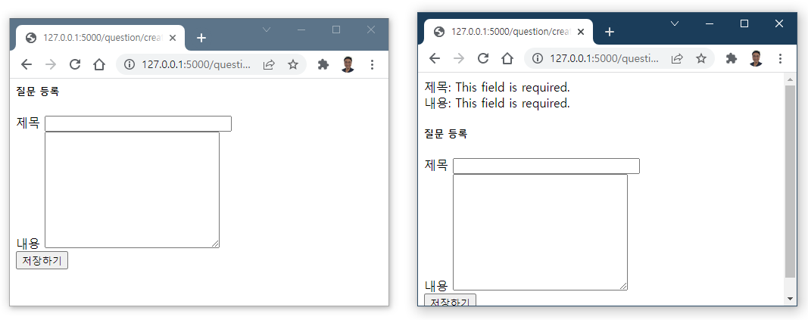
sec03_39_form_error_example.png
입력 내용 없음
입력 내용 없음
입력 내용 없음

Slide 2
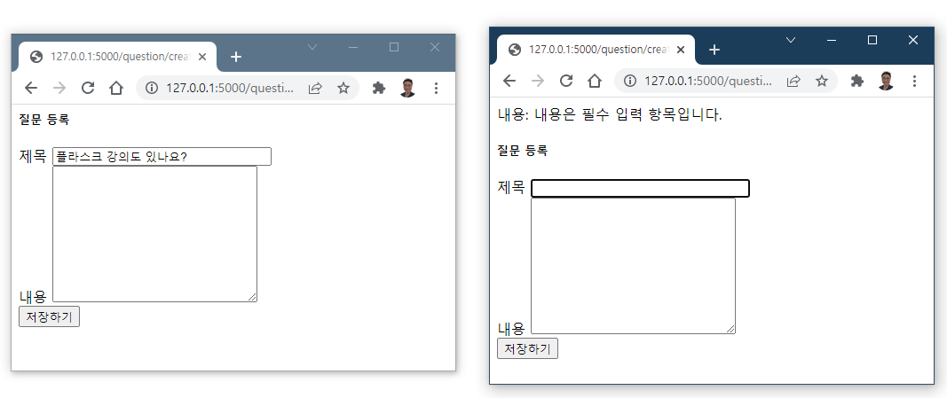
sec03_40_form_error_korean.png
에러 내용이 한글로 표시됨

Slide 3
sec03_41_form_blank_init.png
기존에 입력된 내용이 없어짐
(빈칸으로 초기화)

Slide 4
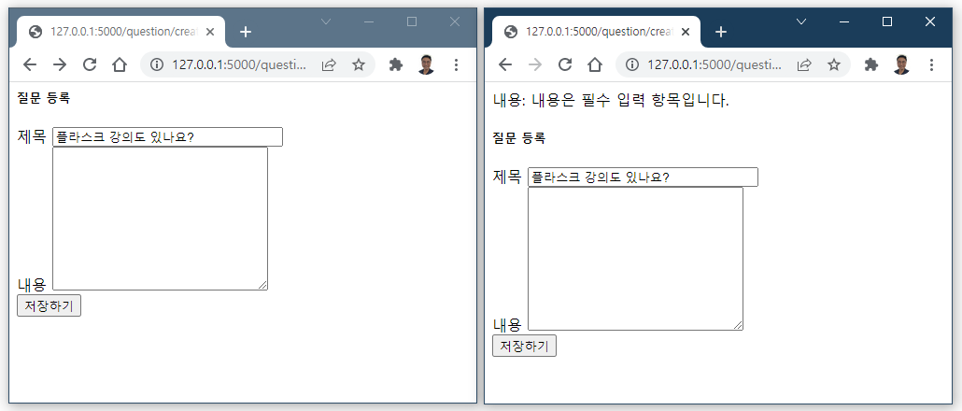
sec03_42_form_content_maintain.png
기존에 입력된 내용이 유지됨

Slide 5
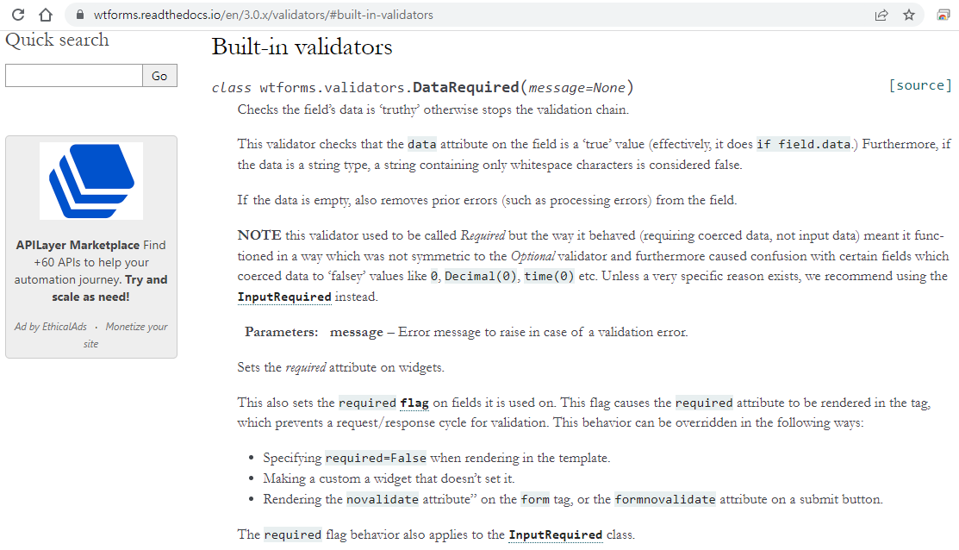
sec03_43_wtforms_built-in_validators.png
빌트인 validators 주소
DataRequired validator 클래스
소스코드 확인
클래스에 대한 구체적 설명
:
:

Slide 6
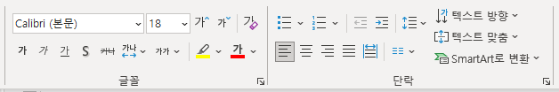
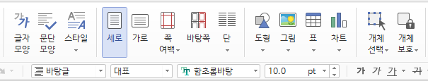
sec03_44_ppt_hwp_form.png
파워포인트 서식 편집
한글 서식 편집

Slide 7
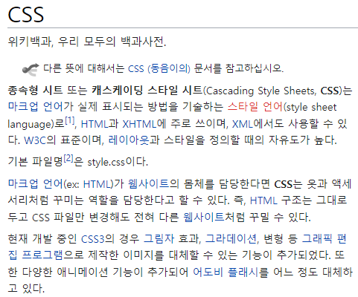
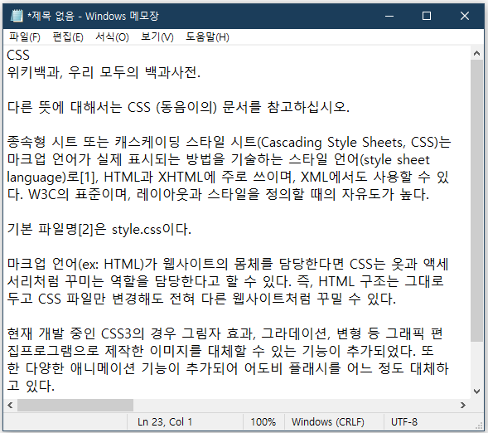
sec03_45_browser_notepad_rendering.png
웹 브라우저(크롬)에서 보이는 내용
메모장을 이용해 내용 편집

